Slide 1


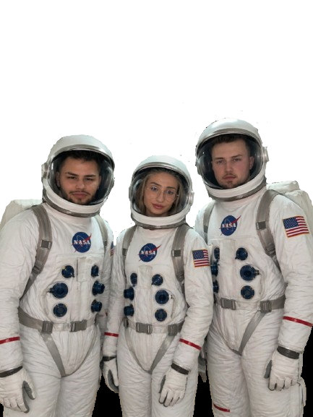
DIGITAL SATELLITE TWIN
QUARTZ
Caloian Cosmin
Chitu Emma-Elena
Stoica Ioan-Roberto

Slide 2

Simulated Satellite System
Colectează date în timp real la fiecare 0.5 secunde
Monitorizează temperatură, proximitate și orientare
Reacționează automat la schimbări din mediu
Activează acțiuni fizice, încălzire vizuală și mișcare servo
Trimite datele către interfața web pentru monitorizare live

Slide 3
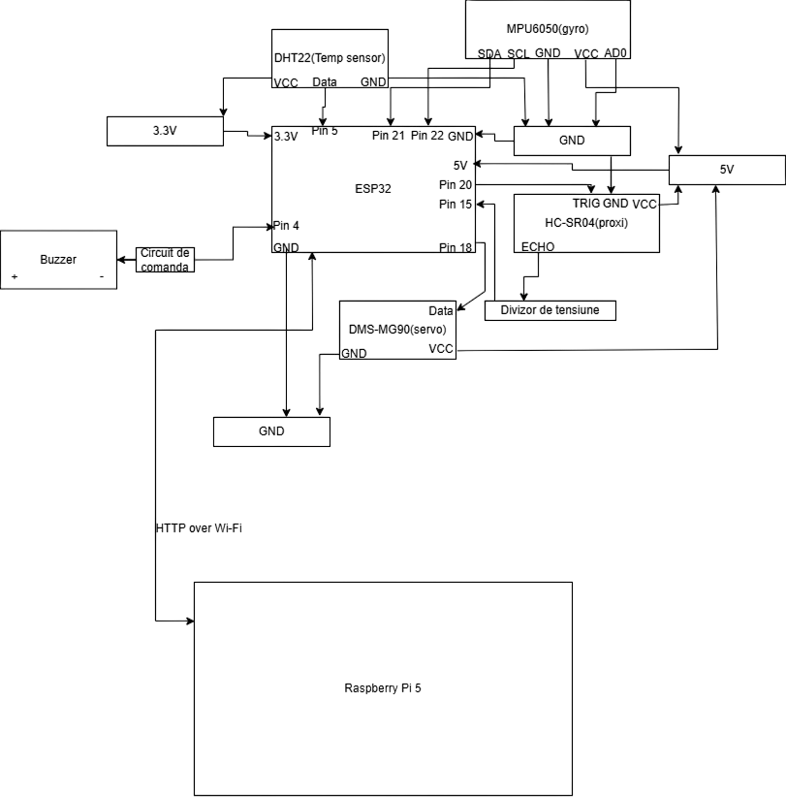
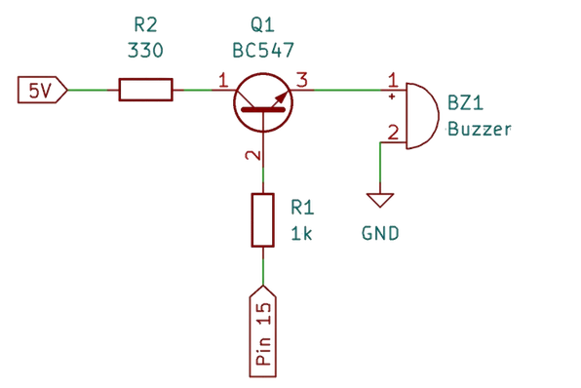
Arhitectura
hardware

Slide 4
Îmbunătățiri și Provocări
GPS pentru poziționare reală
Sistem de securitate
Sistem de predicție pe baza datelor colectate
Testarea sistemului în conditii critice
Comunicare stabila între ESP32 și Raspberry Pi
Gestionare erori hardware
Lucru contra-timp

